Slide 1
Funkční klasifikace obcí
Prostorové sociálně ekonomické informace a jejich využití
cv.6 25.3.2014

Slide 2
Funkce sídel
Obchodní, obslužná, dopravní, obytná, správní (administrativní)
Středisková (dojížďka), Speciální (specifická průmyslová výroba), Transportní
monofunkční, polyfunkční…
Město-tvorná (toky ven)
Město-obslužná (toky uvnitř)

Slide 3
Funkce sídel
Sociální
Ekonomická
Zákon 128/2000 „o obcích“
6 258
Statutarní města

Slide 4
Sektory NH
primér (sekce A)
A: zemědělství, lesnictví a rybářství
sekundér (sekce B – F)
B: těžba a dobývání
C: zpracovatelský průmysl
D: výroba a rozvod elektřiny, plynu, tepla a klimatizovaného vzduchu
E: zásobování vodou, činnosti související s odpadními vodami, odpady a sanacemi
F: stavebnictví
terciér (sekce G – U)
G:velkoobchod a maloobchod, opravy a údržba motorových vozidel
H: doprava a skladování
I: ubytování, stravování a pohostinství
J: informační a komunikační činnosti
K: peněžnictví a pojišťovnictví
L: činnosti v oblasti nemovitostí
M: profesní, vědecké a technické činnosti
N: administrativní a podpůrné činnosti
O: veřejná správa a obrana, povinné sociální zabezpečení
P: vzdělávání
Q: zdravotní a sociální péče
R: kulturní, zábavní a rekreační činnosti
S: ostatní činnosti
T: činnosti domácností jako zaměstnavatelů, činnosti domácností produkujících blíže neurčené výrobky a služby pro vlastní potřebu
U: činnosti exteritoriálních organizací a orgánů

Slide 5
Odvětví zpracovatelského průmyslu
1) potravinářský průmysl
2) textilní, oděvní a kožedělný průmysl
3) dřevozpracující průmysl
4) papírenský a polygrafický
5) chemický průmysl
6) průmysl sklářský a stavebních hmot
7) hutnický a kovozpracující průmysl
8) strojírenský průmysl
9) elektrotechnický průmysl
10) ostatní zpracovatelský
Notes:
5

Slide 6
OKEČ - odvětvová klasifikace ekonomických činností
Do roku 2008
Od 1.1. 2008 – CZ NACE
Mezinárodní srovnání
Zohledňuje technologický rozvoj a strukturální změny hospodářství (terciér)
Převodníky - ČSÚ

Slide 7
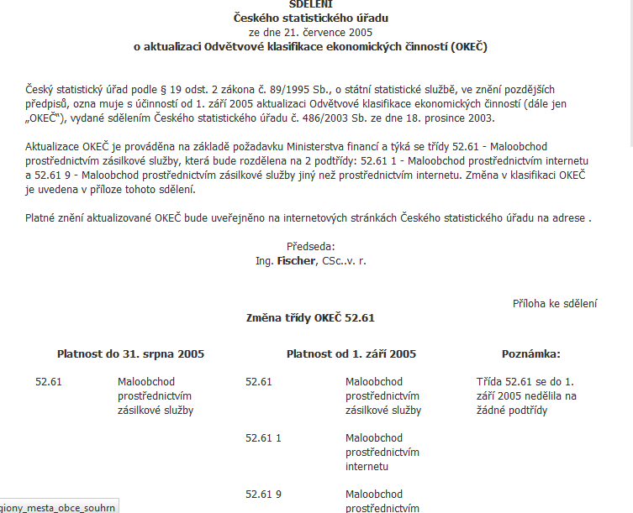

Slide 8
Funkční klasifikace obcí
Monofunkční
  Průmyslová - 60% a více v průmyslu
  Obslužná – 60% a více ve službách
  Zemědělská – 60% a více v zemědělství
Polyfunkční (bifunkční)
Průmyslově-zemědělská (50% průmysl, 30% zemědělství)
Zemědělsko průmyslová (50% zemědělství, 30% průmysl)
Průmyslově obslužná (50% průmysl, 30% služby)
Obslužně průmyslová (50% služby, 30% průmysl)
Zemědělsko obslužná (50% zemědělství, 30% služby)
Obslužně zemědělská (50% služby, 30% zemědělství)
Smíšená – kategorie vyrovnané s vedoucím typem (průmysl, služby, zemědělství)

Slide 9
Funkční klasifikace obcí
Monofunkční (Pec pod Sněžkou, Špindlerův Mlýn, Dolní Rožínka, Ostravsko)
Karviná, satelity (minimální počet pracovních míst – obytná funkce)

Slide 10
Zadaní
Vyhodnoťte změnu funkční klasifikace obcí ve vašem SO ORP mezi roky 2001 a 2011
Data: SLDB 2001 a 2011 (viz minulé cviko)
Tabulky + grafické znázornění (mapy, kartodiagram, pseudokartogram)

Slide 11
OBEC | PRIMÉR | SEKUNDÉR | TERCIÉR | I. (%) | III. (%) | III. (%) | TYOB OBCE
Dolany | 86 | 96 | 107 | 29,76 | 33,22 | 37,02 | Polyfunkční - O
Heřmanice | 18 | 101 | 66 | 9,73 | 54,59 | 35,68 | Bifunkční - PO
Hořenice | 7 | 46 | 26 | 8,86 | 58,23 | 32,91 | Bifunkční - PO
Chvalkovice | 46 | 188 | 97 | 13,90 | 56,80 | 29,31 | Bifunkční - PO
Jaroměř | 171 | 2 624 | 2 947 | 2,98 | 45,70 | 51,32 | Bifunkční - OP
Jasenná | 51 | 128 | 118 | 17,17 | 43,10 | 39,73 | Bifunkční - PO
Nový Ples | 18 | 46 | 59 | 14,63 | 37,40 | 47,97 | Bifunkční - OP
Rasošky | 26 | 94 | 115 | 11,06 | 40,00 | 48,94 | Bifunkční - OP
Rožnov | 18 | 84 | 61 | 11,04 | 51,53 | 37,42 | Bifunkční - PO
Rychnovek | 32 | 125 | 116 | 11,72 | 45,79 | 42,49 | Bifunkční - PO
Šestajovice | 18 | 31 | 24 | 24,66 | 42,47 | 32,88 | Bifunkční - PO
Velichovky | 42 | 138 | 199 | 11,08 | 36,41 | 52,51 | Bifunkční - OP
Velký Třebešov | 10 | 95 | 66 | 5,85 | 55,56 | 38,60 | Bifunkční - PO
Vlkov | 12 | 66 | 70 | 8,11 | 44,59 | 47,30 | Bifunkční - OP
Zaloňov | 48 | 76 | 66 | 25,26 | 40,00 | 34,74 | Polyfunkční - P

